Slide 1
«Прощай, оружие!»
Подготовила ученица 11 Б класса
Кандыбка Оля

Slide 2
Эрнест Миллер Хемингуэй — американский писатель, журналист, лауреат Нобелевской премии по литературе 1954 года.
Широкое признание Хемингуэй получил благодаря своим романам и многочисленным рассказам — с одной стороны, и своей жизни, полной приключений и неожиданностей, — с другой. Его стиль, краткий и насыщенный, значительно повлиял на литературу XX века.

Slide 3
«Прощай, оружие!»— роман Эрнеста Хемингуэя, вышедший в 1929 году. Книга рассказывает о любви на фоне Первой мировой войны. Роман во многом является автобиографичным — Хемингуэй служил на итальянском фронте, был ранен и лежал в госпитале в Милане, где у него был роман с медсестрой.

Slide 4
После окончания учебы в 1917 г. Хемингуэй хотел вступить в армию, чтобы участвовать в первой мировой войне, однако из-за травмы глаза призван не был и вместо этого в 1917-1918 гг. работал корреспондентом в канзасской газете «Star». Шесть месяцев спустя он уезжает добровольцем в воюющую Европу и становится шофером американского отряда Красного Креста на итало-австрийском фронте, где в июле 1918 г. получает серьезное ранение в ногу, несмотря на которое сумел доставить раненого итальянского солдата в безопасное место. За воинскую доблесть Х. дважды награждался итальянскими орденами. Находясь на излечении в госпитале, Х. влюбляется в американскую сестру милосердия; через десять лет эта любовная история, а также военный опыт легли в основу его романа «Прощай, оружие» (1929).

Slide 5
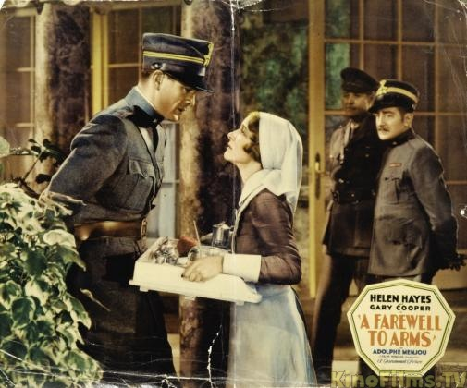
Главные герои:
Фредерик Генри — главный герой, американский доброволец
Кэтрин Баркли — медсестра
Ринальди — итальянский военный врач

Slide 6
Краткое содержание
Американский архитектор Фредерик Генри отправляется добровольцем в Италию на фронт Первой мировой войны. Он служит командиром транспортного отделения санитарной части в звании лейтенанта. Здесь Фредерик знакомится с медсестрой госпиталя Кэтрин Баркли, и у них возникают взаимные чувства друг к другу. Вскоре после серии поражений союзнических армий и отступления Фредерик вынужден дезертировать, чтобы не стать жертвой нелепых обвинений итальянской полевой жандармерии в шпионаже из-за своего американского акцента. Вместе с Кэтрин он бежит в нейтральную Швейцарию, где, им кажется, находится спасение от жестокости мира и бессмысленных убийств. Но кажущееся счастье оказывается недолгим — Кэтрин, ещё в Италии забеременевшая от связи с Фредериком, умирает во время родов в швейцарском госпитале.

Slide 7
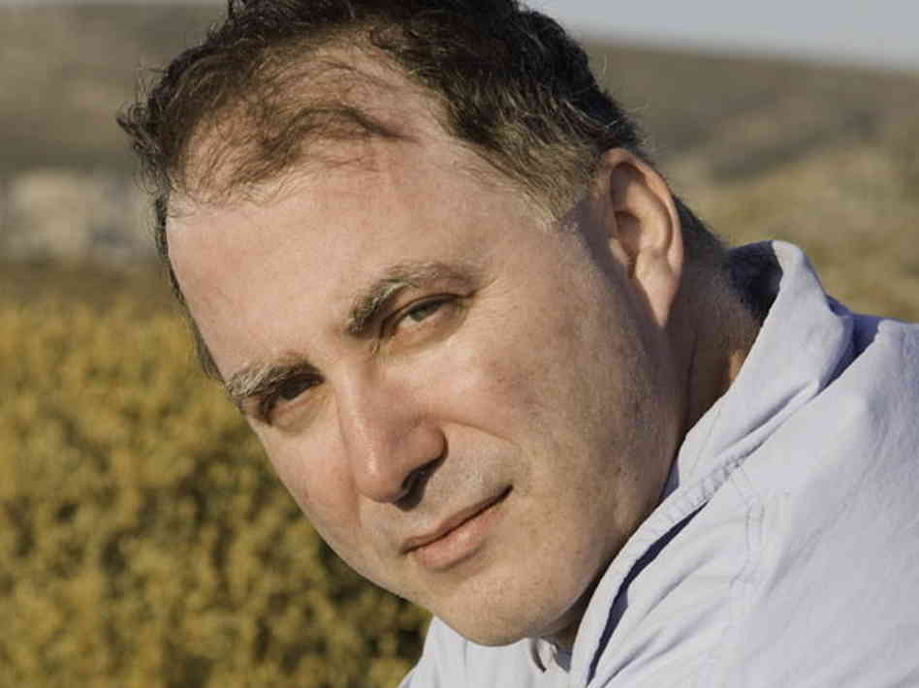
Интересные факты
2. Шон Хемингуэй, внук Э. Хемингуэя, занимался изучением альтернативных вариантов окончания этого романа и назвал точное число переделанных концовок — 47.
1. Эту книгу читает главный герой фильма «Мой парень — псих», и затем выкидывает, разбивая окно.

Slide 8
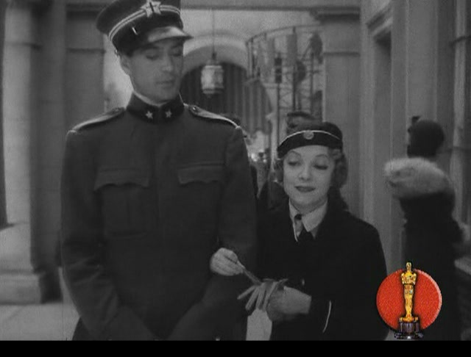
Экранизации романа
1932 — "Прощай, оружие!" — фильм Фрэнка Борзейги, 4 номинации на «Оскар».
Этот фильм вышедший на мировые киноэкраны в 1932 годы стал первой экранизацией одноименного романа Эрнеста Хемингуэя. В основу книги легли жизненные впечатления самого Хемингуэя, который, как и герой романа, воевал на австро-итальянском фронте, был водителем скорой помощи, получил ранение, а в госпитале влюбился в медсестру-англичанку. Темы войны и любви, нежности и смерти, встреч и одиночества тонко и точно были раскрыты режиссером фильма Фрэнком Борзэйджом благодаря сдержанному, и в то же время, выразительному языку автора, противопоставленному несправедливости, хаосу и жестокости военной жизни.

Slide 9
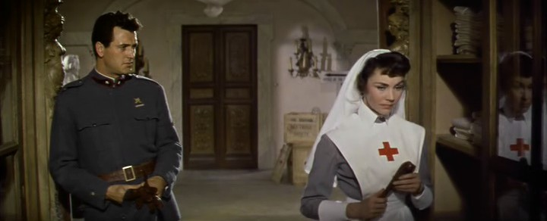
1957 — "Прощай, оружие!" — фильм Чарльза Видора.
Драма «Прощай, оружие (1957)» по роману Э. Хемингуэя, снятая с эпическим размахом и живописными изобразительными средствами, с участием знаменитых звёзд – фильм, достойный внимания любителей жанра.

Slide 10
Роман «Прощай, оружие!» стал знаменательной вехой в творчестве Э. Хемингуэя. Проходят десятилетия, но интерес к нему не ослабевает. Трагическая история Фредерика Генри, молодого американца-добровольца, ставшего дезертиром, помогла писателю проследить процесс формирования «потерянного поколения» — поколения, пережившего Первую мировую войну ж оказавшегося духовно опустошенным. Эта история помогла объяснить, почему люди отрекаются от признания каких-либо идеологических догм, от военной службы, от того, что принято именовать общественным долгом каждого человека. Но герои Хемингуэя никогда не сдаются. Поражение делает их сильнее, заставляет искать и находить смысл своего существования в самых важных человеческих отношениях — дружбе и любви.

Slide 11
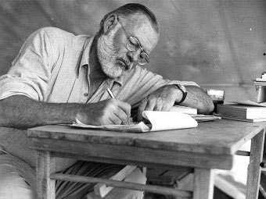
«Порой мужчине хочется побыть одному и женщине тоже хочется побыть одной, и каждому обидно чувствовать это в другом, если они любят друг друга.»
«Если двое любят друг друга — это не может кончится счастливо»
«Те ночи, о которых вы мне рассказывали. Это не любовь. Это только похоть и страсть. Когда любишь, хочется что-то делать во имя любви. Хочется жертвовать собой. Хочется служить.»
«- Я знаю, что война - страшная вещь, но мы должны ее довести до конца.
- Конца нет. Война не имеет конца.... Войну не выигрывают победами.»

Slide 12
Роман «Прощай, оружие!» – история любви на уровне отдельно взятых судеб, но также и повествование о поиске смысла и уверенности в мире. Роман повествует нам о разных социальных проблемах, жизненных ситуациях и личных отношениях. Прочитав его, каждый сделает личные выводы, но их все можно объединить: люди должны ценить свой каждый прожитый миг, каждое прожитое мгновение и делать всё в своей жизни так, что бы потом не пришлось жалеть об этом всю жизнь.

